Slide 1

书店店员培训课程之——
员工技能培训ppt模板

Slide 2

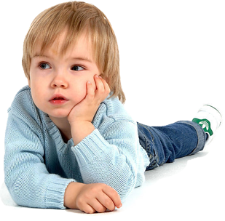
？
哪三重身份呢？？
想一想：
1

Slide 3

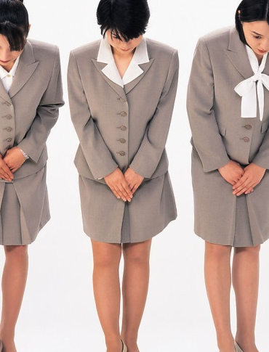

一
二
三
目录页
品牌宣传员
读者服务员
图书销售员
Contents Page
2

Slide 4
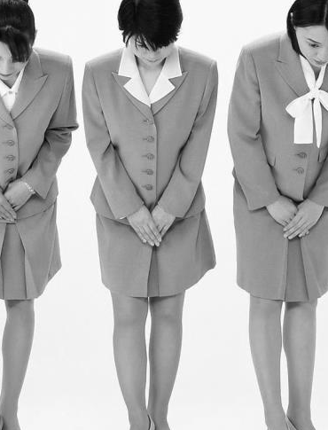

一
二
三
过渡页
品牌宣传员
读者服务员
图书销售员
Transition Page
3

Slide 5


一 品牌宣传员
二 读者服务员
三 图书销售员
1
外表形象
2
言谈举止
3
精神风貌
4

Slide 6
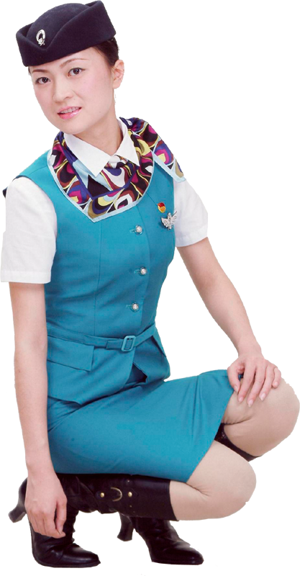
一 品牌宣传员
二 读者服务员
三 图书销售员
1.1 外表形象
仪容标准
修饰打扮
选取最佳
每日参照
作为样板
拍下照片
5

Slide 7
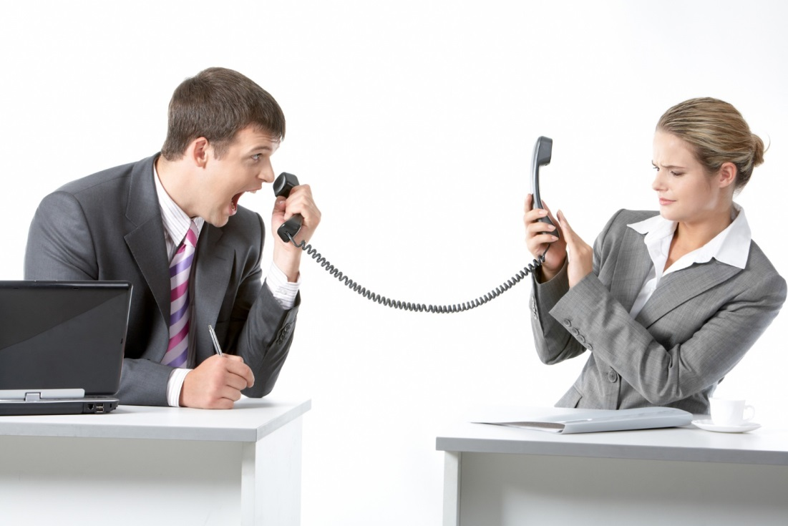
一 品牌宣传员
二 读者服务员
三 图书销售员
1.2 言谈举止
言
态度诚恳亲切
用语谦逊文雅
音量大小合适
语调平和沉稳
6

Slide 8

一 品牌宣传员
二 读者服务员
三 图书销售员
1.2 言谈举止
行
如何微笑？
表现心境良好
2. 表现充满自信
3. 表现真诚友善
4. 表现乐业敬业
7

Slide 9
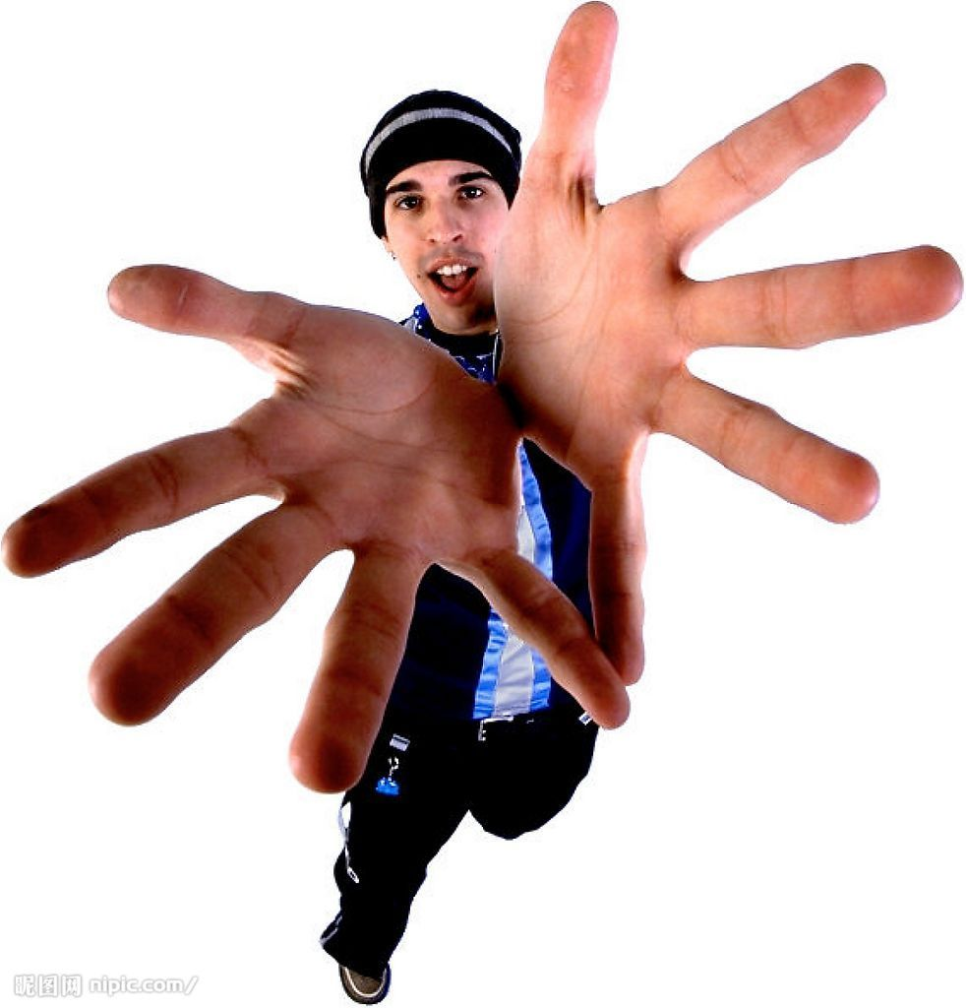



一 品牌宣传员
二 读者服务员
三 图书销售员
1.3 精神风貌
乐观
积极
热情
主动
8

Slide 10


一
二
三
过渡页
品牌宣传员
读者服务员
图书销售员
Transition Page
9

Slide 11


一 品牌宣传员
二 读者服务员
三 图书销售员
读
者
服
务
员
1.显性服务
3.熟悉环境
What
How
2.隐性服务
4.精通业务
5

Slide 12

一 品牌宣传员
二 读者服务员
三 图书销售员
2.1 显性服务
主要包括：
1
帮读者查询图书
2
帮读者找书
我们要做到：
1
态度诚恳 换位思考
2
耐心细心 有问必答
11

Slide 13
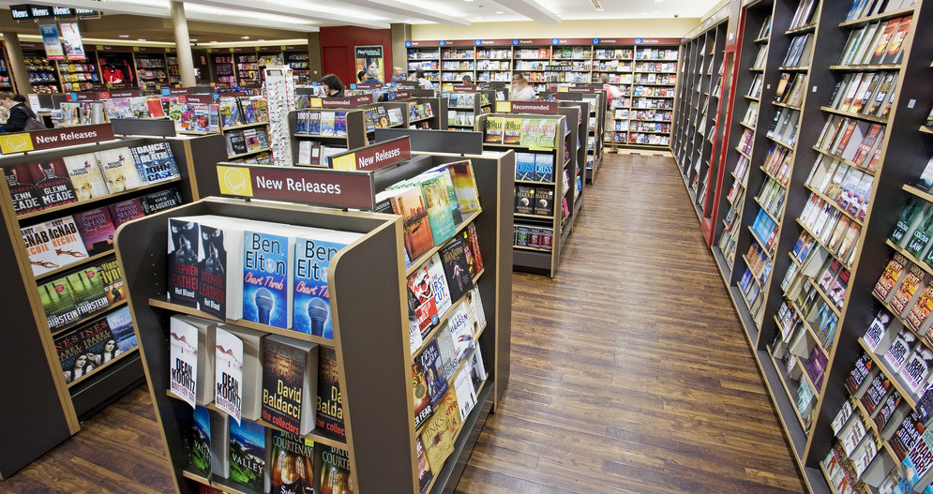


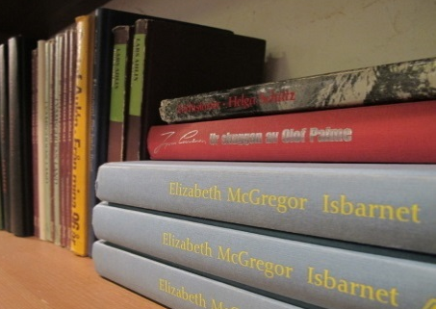
一 品牌宣传员
二 读者服务员
三 图书销售员
2.2 隐性服务
主要包括：
1
图书陈列
2
图书引导
我们要做到：
1
掌握图书陈列技巧
2
明白什么时候该读什么书
12

Slide 14

一 品牌宣传员
二 读者服务员
三 图书销售员
2.3 熟悉环境
主要包括：
1
熟悉本店
2
熟悉负责的区域
我们要做到：
1
读者说出书名 能迅速找到图书
2
读者说出类别 能推荐类似图书
13

Slide 15

一 品牌宣传员
二 读者服务员
三 图书销售员
2.4 精通业务
1
掌握图书管理技能
包括图书分类，索书号知识等必备技能
2
掌握导购语言
不但普通话要说好，各
地方言也要有些了解，
甚至会外语交流
我还会
说英语
14

Slide 16

一
二
三
过渡页
品牌宣传员
读者服务员
图书销售员
Transition Page
15

Slide 17


一 品牌宣传员
二 读者服务员
三 图书销售员
1
销售心态
2
销售过程
3
销售技巧
16

Slide 18

一 品牌宣传员
二 读者服务员
三 图书销售员
3.1 销售心态
3.1.1 什么是心态
所谓心态是指销售人员将其谈吐、气势成功地充分
表现在与顾客互动的过程中。
17

Slide 19
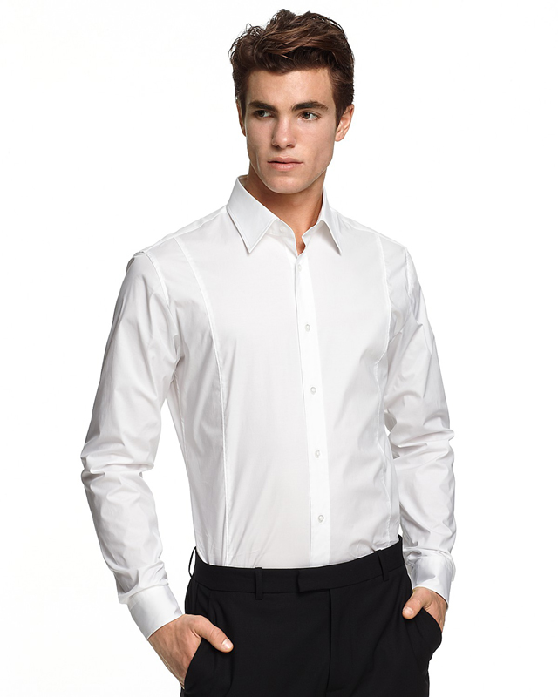
一 品牌宣传员
二 读者服务员
三 图书销售员
3.1 销售心态
3.1.2 心态的影响力
接触顾客之前
认为顾客会买
认为会失败
设法促成销售
沮丧心态
销售成功
销售失败
18

Slide 20

一 品牌宣传员
二 读者服务员
三 图书销售员
3.1 销售心态
3.1.3 不良心态及对策
畏
惧
方法一：自我暗示
方法二：寻求积极的帮助
19

Slide 21

一 品牌宣传员
二 读者服务员
三 图书销售员
3.1 销售心态
3.1.3 不良心态及对策
我已经做好准备
自卑情绪
我是来帮助顾客的
20

Slide 22
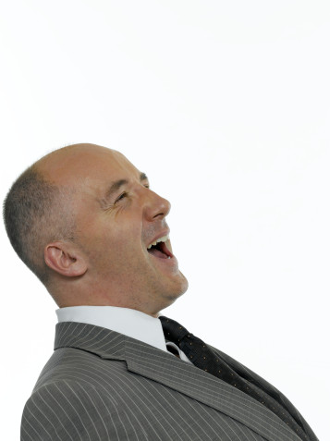
一 品牌宣传员
二 读者服务员
三 图书销售员
3.1 销售心态
3.1.3 不良心态及对策
找个前辈作为目标
告诫自己还有很长的路要走
自满情绪
21

Slide 23
一 品牌宣传员
二 读者服务员
三 图书销售员
3.2 销售过程
Step
Step
Step
2
Step
4
Step
1
3
5
调动情绪
找出问题
销售准备
建立信任
提出方案
22

Slide 24
一 品牌宣传员
二 读者服务员
三 图书销售员
3.2 销售过程
Step
Step
Step
6
Step
8
Step
10
7
9
产品分析
确认成交
请求推广
消除疑虑
售后服务
23

Slide 25

一 品牌宣传员
二 读者服务员
三 图书销售员
3.3 销售技巧
先看一个案例
书店里，一对年青夫妇想给孩子买一些百科读物，推销员过来与他们交谈。以下是当时的谈话摘录。
客户：这套百科全书有些什么特点?
推销员：你看这套书的装帧是一流的，整套都是这种真皮套封烫金字的装帧，摆在您的书架上，非常好看。
客户：里面有些什么内容?
推销员：本书内容编排按字母顺序，这样便于资料查找。每幅图片都很漂亮逼真，比如这幅，多美。
客户：我看得出，不过我想知道的是……
推销员：我知道您想说什么!本书内容包罗万象，有了这套书您就如同有了一套地图集，而且还是附有详尽地形图的地图集。这对你们一定会有用处。
24

Slide 26
一 品牌宣传员
二 读者服务员
三 图书销售员
3.3 销售技巧
先看一个案例
书店里，一对年青夫妇想给孩子买一些百科读物，推销员过来与他们交谈。以下是当时的谈话摘录。
客户：我是为孩子买的，让他从现在开始学习一些东西。
推销员：哦，原来是这样。这个书很适合小孩的。它有带锁的玻璃门书箱，这样您的孩子就不会将它弄脏，小书箱是随书送的。我可以给你开单了吗?
(推销员作势要将书打包，给客户开单出货。)
客户：哦，我考虑考虑。你能不能留下其中的某部分比如文学部分，我们可以了解一下其中的内容?
推销员：本周内有一次特别的优惠抽奖活动，现在买说不定能中奖。
客户：我恐怕不需要了。
25

Slide 27

一 品牌宣传员
二 读者服务员
三 图书销售员
3.3 销售技巧
案例分析
这位推销员的失误之处在哪?非常显而易见：不明白客户购买此书的动机;没有掌握一些的产品介绍技巧;自始至终以自己为主，忽略客户的感受。
启发
客户在选购各类产品时，都会有其不变的大方向。
如果不明白大方向，就要“不耻下问”，弄清楚客户关注的利益点，接下来的介绍，就要时刻围绕利益点展开，随带进行一些附加利益的介绍。不能像以上案例中的推销员一样，始终按照自己的计划、步骤、节奏来介绍。
26

Slide 28
一 品牌宣传员
二 读者服务员
三 图书销售员
3.3 销售技巧
FAB法介绍
1
向用户介绍某类产品的功能
2
操作
过程
介绍本产品的特点、优势
3
将本产品特点与消费者关注的利益点联系起来
4
解答一些技术问题与售后服务问题
27

Slide 29

一 品牌宣传员
二 读者服务员
三 图书销售员
3.3 销售技巧
望闻问切法
判断顾客的关注点与利益点
28

Slide 30

一 品牌宣传员
二 读者服务员
三 图书销售员
3.3 销售技巧
望
观察客户，一眼识别客户的层次、素质、需求、喜好等
29

Slide 31
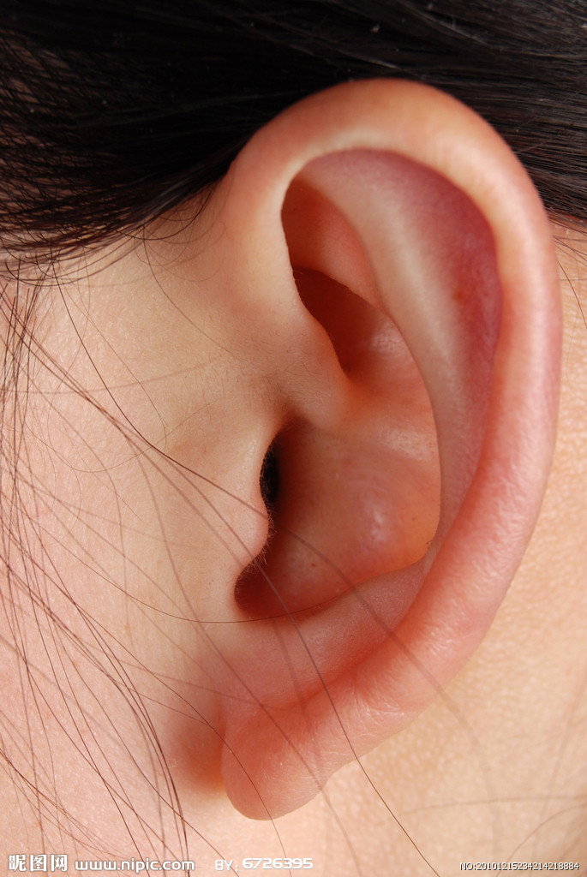
一 品牌宣传员
二 读者服务员
三 图书销售员
3.3 销售技巧
闻
听客户的叙述，必须给客户表白的时间，耐心地听，高质量地听，客户没有耐心为你多讲几遍，他们也不会反复强调重点，甚至有些时候他们会自然不自然地隐藏自己的真实需求，这就更需要细心的听;
30

Slide 32
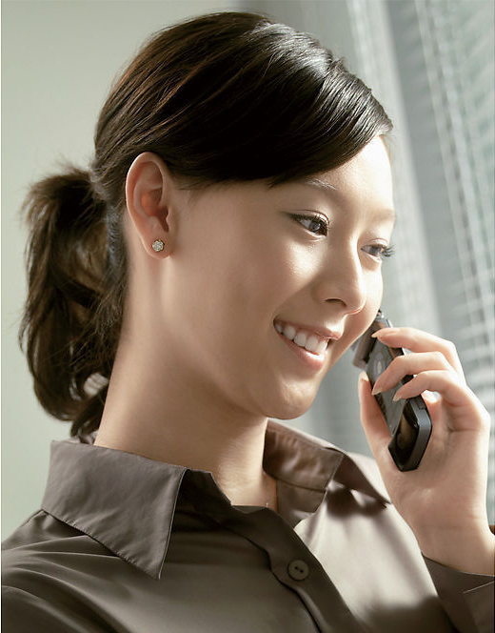
一 品牌宣传员
二 读者服务员
三 图书销售员
3.3 销售技巧
问
客户只知道他目前需要购买东西解决问题，却不知买什么与怎样做，这就需推销员担当策划师的角色，为他提供全面、准确、最适合的策划方案。
推销员要想清楚明了客户的需求，就需要通过提问、回答反复深入地了解客户的真实想法，从而给出客户最需要的购买建议，完成销售。
31

Slide 33
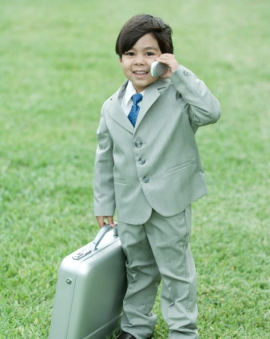
一 品牌宣传员
二 读者服务员
三 图书销售员
3.3 销售技巧
切
实际考察客户的状况。客户的表白、回答都不一定正确，适当的时候，业务员需要实地考察客户状况。
32

Slide 34

一 品牌宣传员
二 读者服务员
三 图书销售员
总结页
三种角色间的关系
图书销售
促进
促进
促进
促进
品牌宣传
读者服务
促进
促进
4

Slide 35

谢谢观看

